Slide 1



Гайд
г.Нур-Султан, 2021 г.

Slide 2

ГАРАНТИРОВАННЫЙ ОБЪЕМ БЕСПЛАТНОЙ МЕДИЦИНСКОЙ ПОМОЩИ
ОБЯЗАТЕЛЬНОЕ СОЦИАЛЬНОЕ МЕДИЦИНСКОЕ СТРАХОВАНИЕ
Постановление Правительства Республики Казахстан от 16 октября 2020 года № 672
«Об утверждении перечня гарантированного объема бесплатной медицинской помощи и признании утратившими силу некоторых решений Правительства Республики Казахстан»
Постановление Правительства Республики Казахстан от 20 июня 2019 года № 421
«Об утверждении перечня медицинской помощи в системе обязательного социального медицинского страхования»
ГАРАНТИРОВАННЫЙ ОБЪЕМ БЕСПЛАТНОЙ МЕДИЦИНСКОЙ ПОМОЩИ
МЕДИЦИНСКАЯ ПОМОЩЬ В СИСТЕМЕ ОБЯЗАТЕЛЬНОГО СОЦИАЛЬНОГО МЕДИЦИНСКОГО СТРАХОВАНИЯ
СКОРАЯ МЕДИЦИНСКАЯ ПОМОЩЬ, в том числе с привлечением медицинской авиации
Первичная медико-санитарная помощь (ПМСП)
СПЕЦИАЛИЗИРОВАННАЯ медицинская помощь:
в амбулаторных условиях
в стационарозамещающих условиях
в условиях стационара на дому
в стационарных условиях
Медицинская реабилитация
Паллиативная медицинская помощь
Обеспечение препаратами крови и ее компонентами
Патологоанатомическая диагностика
Подготовка посмертного донора
Лечение граждан РК за рубежом и привлечение зарубежных специалистов
Обеспечение лекарственными средствами и медицинскими изделиями
СПЕЦИАЛИЗИРОВАННАЯ МЕДИЦИНСКАЯ ПОМОЩЬ:
в амбулаторных условиях
в стационарозамещающих условиях
в условиях стационара на дому
в стационарных условиях
в том числе высокотехнологичная
Медицинская реабилитация
Патологоанатомическая диагностика
Подготовка посмертного донора
Обеспечение лекарственными средствами и медицинскими изделиями

Slide 3

СКОРАЯ МЕДИЦИНСКАЯ ПОМОЩЬ
Приказ Министра здравоохранения Республики Казахстан от 30 ноября 2020 года № ҚР ДСМ-225/2020
«Об утверждении правил оказания скорой медицинской помощи, в том числе с привлечением медицинской авиации»

Slide 4

СКОРАЯ МЕДИЦИНСКАЯ ПОМОЩЬ
Приказ Министра здравоохранения Республики Казахстан от 30 ноября 2020 года № ҚР ДСМ-225/2020
«Об утверждении правил оказания скорой медицинской помощи, в том числе с привлечением медицинской авиации»
Категория срочности 1
(время прибытия бригады - до 10 минут)
Категория срочности 2
(время прибытия бригады - до 15 минут)
Категория срочности 3
(время прибытия бригады - до 30 минут)
Состояние пациента, представляющее непосредственную угрозу жизни, требующее немедленной медицинской помощи
Потеря сознания (любого генеза)
Остановка дыхания
Остановка сердечной деятельности
Инородное тело дыхательных путей
Шок
Судороги
Боли в груди
Парезы и плегии (впервые возникшие)
Множественные травмы и ранения с кровотечением
Изолированная травма (головы, шеи) с кровотечением
Обширные ожоги и обморожения
Укусы (ужаления) животных и насекомых (угроза развития анафилактического шока)
Электротравма
Рвота с кровью
Роды с осложнениями
Транспортировка ткани (части ткани), органов (части органов) для последующей трансплантации
Чрезвычайные ситуации
Сознание нарушено, с тенденцией к дальнейшему угнетению
Выраженные нарушения внешнего дыхания
Нарушение ритма сердца
Гемодинамика нестабильна. Высокий риск развития шока, осложненного криза
Сыпь на фоне высокой температуры
Изолированная травма с кровотечением
Отравление токсическими веществами
Атипичные боли (подозрение на острый коронарный синдром)
Головная боль у беременных
Рвота + жидкий стул с тяжелыми признаками обезвоживания
Психоз различной этиологии
Изолированная травма без кровотечения
Боли в животе (острый живот)
Высокая температура выше 38º С у детей до 3 лет и у беременных
Физиологические роды
Боли в животе у беременных (угроза прерывания беременности)
Ограниченные ожоги и обморожения у детей
ГАРАНТИРОВАННЫЙ ОБЪЕМ БЕСПЛАТНОЙ
МЕДИЦИНСКОЙ ПОМОЩИ
При поступлении вызовов 1, 2, 3 категории срочности диспетчер передает вызова фельдшерским и специализированным (врачебным) бригадам станции скорой медицинской помощи

Slide 5



СКОРАЯ МЕДИЦИНСКАЯ ПОМОЩЬ
Приказ Министра здравоохранения Республики Казахстан от 30 ноября 2020 года № ҚР ДСМ-225/2020
«Об утверждении правил оказания скорой медицинской помощи, в том числе с привлечением медицинской авиации»
После передачи пациента в приемное отделение стационара МЕДИЦИНСКАЯ СЕСТРА ПРОВОДИТ РАСПРЕДЕЛЕНИЕ ПОСТУПАЮЩИХ ПАЦИЕНТОВ на группы В ТЕЧЕНИЕ 60 СЕКУНД (медицинскую сортировку по триаж-системе), исходя из первоочередности оказания экстренной медицинской помощи
Транспортировка пациента ПРИ УГРОЗЕ ЕГО ЖИЗНИ (острая сердечно-сосудистая и дыхательная недостаточность) осуществляется в приемное отделение БЛИЖАЙШЕЙ МЕДИЦИНСКОЙ ОРГАНИЗАЦИИ, которая оказывает экстренную стационарную медицинскую помощь
При транспортировке пациента в стационар допускается его сопровождение (не более одного человека) в санитарном автотранспорте
Пациенты, которые определены в группу, получают опознавательный знак в виде специальной цветной бирки либо цветной ленты
ГАРАНТИРОВАННЫЙ ОБЪЕМ БЕСПЛАТНОЙ
МЕДИЦИНСКОЙ ПОМОЩИ
первая группа (красная зона) – пациенты, состояние которых представляет непосредственную угрозу жизни или имеющие высокий риск ухудшения и требующие экстренной медицинской помощи
вторая группа (желтая зона) – пациенты, состояние которых представляет потенциальную угрозу для здоровья или может прогрессировать с развитием ситуации, требующей экстренной медицинской помощи
третья группа (зеленая зона) – пациенты, состояние которых не представляет непосредственной угрозы для жизни и здоровья и не требует госпитализации
Станции скорой медицинской помощи областей, городов республиканского значения и столицы ОСНАЩАЮТСЯ САНИТАРНЫМ АВТОТРАНСПОРТОМ из расчета 1 единица на 10 тысяч населения и менее

Slide 6


СКОРАЯ МЕДИЦИНСКАЯ ПОМОЩЬ
Приказ Министра здравоохранения Республики Казахстан от 30 ноября 2020 года № ҚР ДСМ-225/2020
«Об утверждении правил оказания скорой медицинской помощи, в том числе с привлечением медицинской авиации»
Категория срочности 4
(время прибытия бригады - до 60 минут)
При поступлении вызовов 4 категории срочности диспетчер станции скорой медицинской помощи передаёт вызов бригадам скорой помощи при поликлинике по месту обращения пациента
Острые заболевания или обострения хронических заболеваний, без явных признаков угрозы жизни
Острые воспалительные и аллергические заболевания кожи и подкожной клетчатки
Легкие травмы (неглубокие раны, ожоги, ушибы, ссадины)
Болевой синдром, вызванный хроническим заболеванием
Рвота + жидкий стул с легкими признаками обезвоживания
Рвота у беременных (до 12 недель)
Острая задержка мочи, вызванная хроническими заболеваниями Моча с примесью крови
Воспалительные заболевания после родов, абортов
Инородные тела, кроме дыхательных путей
Состояния, требующих проведения медицинских манипуляций в условиях организаций ПМСП или стационара
Укусы (ужаления) животных и насекомых
Артериальная гипертензия (без осложненного криза)
Высокая температура, не купируемая самостоятельно
В поликлиниках с прикрепленным населением менее 20 000 человек, обслуживание вызовов 4 категории срочности допускается путем передачи данной услуги в аутсорсинг в другие медорганизации, имеющие лицензию на оказание скорой медицинской помощи
ГАРАНТИРОВАННЫЙ ОБЪЕМ БЕСПЛАТНОЙ
МЕДИЦИНСКОЙ ПОМОЩИ
Фельдшерские и специализированные (врачебные) бригады отделения СМП при организации ПМСП оказывают медицинскую помощь лицам, находящимся в зоне обслуживания организации ПМСП КРУГЛОСУТОЧНО

Slide 7






СКОРАЯ МЕДИЦИНСКАЯ ПОМОЩЬ
Приказ Министра здравоохранения Республики Казахстан от 30 ноября 2020 года № ҚР ДСМ-225/2020
«Об утверждении правил оказания скорой медицинской помощи, в том числе с привлечением медицинской авиации»
Фельдшером или врачом бригады СМП по результатам данных осмотра пациента, инструментальной диагностики, динамики состояния на фоне или после проведенных лечебных мероприятий, в соответствии с предварительным диагнозом, отражающим причины данного состояния, принимается одно из следующих решений:
транспортировка пациента в медицинскую организацию
оставление пациента на месте вызова
оставление пациента на дому
При угрозе жизни и здоровью сотрудников бригад СМП вызовы обслуживаются в присутствии представителей территориальных органов внутренних дел
В случае их отсутствия, бригады СМП оповещают
диспетчера о риске угрозы жизни и здоровью и
дальнейшее обслуживание вызова осуществляется
в присутствии представителей территориальных
органов внутренних дел
ГАРАНТИРОВАННЫЙ ОБЪЕМ БЕСПЛАТНОЙ
МЕДИЦИНСКОЙ ПОМОЩИ
Если пациенту не требуется госпитализация, бригада СМП может оставить его по месту вызова/жительства, при этом пациенту будут ДАНЫ МЕДИЦИНСКИЕ РЕКОМЕНДАЦИИ для дальнейшего обращения в поликлинику
БРИГАДА СМП ОБСЛУЖИВАЕТ ВЫЗОВЫ ПАЦИЕНТОВ
БЕЗ выписки рецептов на лекарственные средства
БЕЗ выдачи листов о временной нетрудоспособности
БЕЗ проведения освидетельствования факта смерти и выдачи заключения о смерти
БЕЗ проведения освидетельствования на предмет алкогольного и наркотического опьянения
При необходимости посещения врача, после вызова бригады СМП, в поликлинику по территории обслуживания передаётся актив и заполняется сигнальный лист для пациента

Slide 8

СКОРАЯ МЕДИЦИНСКАЯ ПОМОЩЬ
Приказ Министра здравоохранения Республики Казахстан от 30 ноября 2020 года № ҚР ДСМ-225/2020
«Об утверждении правил оказания скорой медицинской помощи, в том числе с привлечением медицинской авиации»
ВОЗДУШНОЕ СУДНО медицинской авиации используется при:
ТРУДНОЙ ТЕРРИТОРИАЛЬНОЙ ДОСТУПНОСТИ (отсутствие дорожных покрытий, горная местность, недоступность медпомощи)
НЕВОЗМОЖНОСТИ ОКАЗАНИЯ МЕДПОМОЩИ из-за отсутствия медтехники/медизделий или профильных специалистов месту нахождения пациента
ПРИ ПРОИСШЕСТВИЯХ, масштаб которых не позволяет бригадам смп осуществить транспортировку другими видами транспорта (наземный/водный)
ТРАНСПОРТИРОВКА ПАЦИЕНТА из медорганизаций республиканского уровня в медорганизации по месту проживания для дальнейшего лечения. При транспортировке ребенка до 18 лет допускается сопровождение одним взрослым родственником
ТРАНСПОРТИРОВКА ПАЦИЕНТОВ из зарубежных медорганизаций без самостоятельного дыхания, в коме, пострадавших от несчастного случая и травм, нуждающихся в медицинском сопровождении, состояние которых не позволяет транспортировку наземным транспортом и на воздушном судне регулярных рейсов гражданской авиации. Допускается сопровождение одним родственником
ТРАНСПОРТИРОВКА ПАЦИЕНТОВ, находящихся на стационарном лечении за рубежом, при возникновении чрезвычайной ситуации или введении чрезвычайного положения
ПЕРЕВОЗКА БИОМАТЕРИАЛОВ для лабораторного исследования, грузов с лекарственными средствами и медицинскими изделиями
ДОСТАВКА МОБИЛЬНОЙ БРИГАДЫ МЕДИЦИНСКОЙ АВИАЦИИ, членов комиссии в места чрезвычайной ситуации по ликвидации медико-санитарных последствий, объявлении карантина на республиканском уровне и обратно
ДОСТАВКА ПРОФИЛЬНЫХ СПЕЦИАЛИСТОВ в медорганизаци для оказания медицинской помощи (консультации, операции, изъятие органов (части)/ тканей (части) из-за отсутствия медоборудования или квалифицированных специалистов и обратно регулярными рейсами
транспортировка на договорных условиях ВНЕ ГОСУДАРСТВЕННОГО ЗАДАНИЯ
САНИТАРНЫЙ АВТОТРАНСПОРТ ОТДЕЛЕНИЯ МЕДИЦИНСКОЙ АВИАЦИИ используется при:
НЕВОЗМОЖНОСТИ оказания медицинской помощи
из-за отсутствия медицинской техники/изделий или специалистов соответствующей квалификации в медицинской организации, где находится пациент
НЕОБХОДИМОСТИ ДОСТАВКИ медицинских специалистов (вторичного и третичного уровней) к пациенту
ТРАНСПОРТИРОВКЕ БОЛЬНОГО в клиники вторичного и третичного уровней при невозможности и неэффективности оказания медицинской помощи по месту нахождения пациента
ТРАНСПОРТИРОВКЕ ОРГАНОВ (части органа) и (или) тканей (части ткани) для последующей трансплантации в соответствующую медицинскую организацию
ТРАНСПОРТИРОВКЕ ПАЦИЕНТОВ и мобильной бригады медицинской авиации санитарным автотранспортом с аэропорта в медицинскую организацию и обратно при выполнении заявки на воздушном судне
ГАРАНТИРОВАННЫЙ ОБЪЕМ БЕСПЛАТНОЙ
МЕДИЦИНСКОЙ ПОМОЩИ

Slide 9
ДОВРАЧЕБНАЯ МЕДИЦИНСКАЯ ПОМОЩЬ
Приказ Министра здравоохранения Республики Казахстан от 30 ноября 2020 года № ҚР ДСМ-223/2020
«Об утверждении правил оказания доврачебной медицинской помощи»

Slide 10
ДОВРАЧЕБНАЯ МЕДИЦИНСКАЯ ПОМОЩЬ
Приказ Министра здравоохранения Республики Казахстан от 30 ноября 2020 года № ҚР ДСМ-223/2020
«Об утверждении правил оказания доврачебной медицинской помощи»
состояния, при которых предоставляется
ДОВРАЧЕБНАЯ МЕДИЦИНСКАЯ ПОМОЩЬ
ДОВРАЧЕБНАЯ МЕДИЦИНСКАЯ ПОМОЩЬ
при заболеваниях или в случаях, не требующих участия врача
ранение
кровотечение
поражение электрическим током
перелом
вывих
ушиб
растяжение связок
перелом черепа. Признаки: кровотечение из ушей и рта, бессознательное состояние
сотрясение мозга. Признаки: головная боль, тошнота, рвота, потеря сознания
повреждения позвоночника. Признаки: резкая боль в позвоночнике, невозможность согнуть спину и повернуться
ожог
тепловой и солнечный удар
пищевое отравление
обморожение
попадание инородных тел в органы и ткани
укус или ужаление насекомыми (пчелы, осы)
утопление
участковая медсестра/медбрат
медсестра/медбрат общей практики
фельдшер
акушерка
При оказании доврачебной медицинской помощи пострадавшему проводятся
ГАРАНТИРОВАННЫЙ ОБЪЕМ БЕСПЛАТНОЙ
МЕДИЦИНСКОЙ ПОМОЩИ
устранение воздействия на организм пострадавшего опасных и вредных факторов (освобождение его от действия электрического тока, гашение горящей одежды, извлечение из воды)
оценка состояния пострадавшего
определение характера травмы, создающей наибольшую угрозу для жизни пострадавшего и последовательности действий по его спасению
выполнение необходимых мероприятий по спасению пострадавшего в порядке срочности
поддержание основных жизненных функций пострадавшего до прибытия специалистов
вызов скорой медицинской помощи или врача либо принятие мер для транспортировки пострадавшего в ближайшую медицинскую организацию

Slide 11

ПЕРВИЧНАЯ МЕДИКО-САНИТАРНАЯ ПОМОЩЬ
Приказ Министра здравоохранения и социального развития Республики Казахстан от 3 февраля 2016 года
№ 85 «Об утверждении Стандарта организации оказания первичной медико-санитарной помощи в Республике Казахстан»

Slide 12


ПЕРВИЧНАЯ МЕДИКО-САНИТАРНАЯ ПОМОЩЬ
Приказ Министра здравоохранения и социального развития Республики Казахстан от 3 февраля 2016 года № 85
«Об утверждении Стандарта организации оказания первичной медико-санитарной помощи в Республике Казахстан»
ВХОДИТ В КПН
ПОЛИКЛИНИКА ПРОВОДИТ диагностику и лечение, профилактику и оздоровление, динамическое наблюдение, иммунизацию, экспертизу временной нетрудоспособности для своего прикрепленного населения, санитарно-противоэпидемические и санитарно-профилактические мероприятия
КТО ОКАЗЫВАЕТ ПЕРВИЧНУЮ МЕДИКО-САНИТАРНУЮ ПОМОЩЬ?
участковые терапевты
педиатры
врачи общей практики (ВОП)
фельдшеры
акушерки
социальные работники в области здравоохранения
медицинские сестры
ДОВРАЧЕБНАЯ МЕДИЦИНСКАЯ ПОМОЩЬ
при заболеваниях или в случаях, не требующих участия врача
участковая медсестра/медбрат
медсестра/медбрат общей практики
фельдшер
акушерка
ГАРАНТИРОВАННЫЙ ОБЪЕМ БЕСПЛАТНОЙ
МЕДИЦИНСКОЙ ПОМОЩИ
ГДЕ МОЖНО ПОЛУЧИТЬ ПЕРВИЧНУЮ МЕДИКО-САНИТАРНУЮ ПОМОЩЬ?
КВАЛИФИЦИРОВАННАЯ МЕДИЦИНСКАЯ ПОМОЩЬ
в поликлинике или ее подразделении
по месту выезда, в том числе в условиях стационара на дому
в передвижных медицинских комплексах или медицинских поездах (для населенных пунктов, расположенных на значительном удалении от медицинской организации или имеющих плохую транспортную доступность с учетом климатогеографических условий)
в образовательной организации
дистанционно с использованием информационно-коммуникационных технологий
врач общей практики
участковый терапевт
участковый педиатр
МЕДИКО-СОЦИАЛЬНАЯ ПОМОЩЬ
социальный работник
психолог в области здравоохранения

Slide 13

ПЕРВИЧНАЯ МЕДИКО-САНИТАРНАЯ ПОМОЩЬ
Приказ Министра здравоохранения и социального развития Республики Казахстан от 3 февраля 2016 года № 85
«Об утверждении Стандарта организации оказания первичной медико-санитарной помощи в Республике Казахстан»
ОБСЛЕДОВАНИЕ НА КОРОНАВИРУСНУЮ ИНФЕКЦИЮ COVID-19
ПОВОДЫ ОБРАЩЕНИЙ В ОРГАНИЗАЦИИ ПМСП
Подозрение на коронавирусную инфекцию COVID-19
Обследование на коронавирусную инфекцию COVID-19 при плановой госпитализации (догоспитальное обследование)
Обследование на коронавирусную инфекцию COVID-19 беременных женщин для госпитализации на родоразрешение в сроке 37 недель, пациенты
Обследование на коронавирусную инфекцию COVID-19 пациентов, находящиеся на гемодиализе
Острое заболевание (состояние)
ПРОФИЛАКТИКА
ЗАБОЛЕВАНИЕ
Обращение с профилактической целью
Иммунопрофилактика
Скрининг (Профосмотр)
Патронаж
Услуги по вопросам планирования семьи, безопасного прерывания беременности, охране репродуктивного здоровья
Прием при антенатальном наблюдении
Прием при постнатальном наблюдении
Услуги по охране здоровья обучающихся
(школьная медицина)
Мероприятия по здоровому образу жизни
Платные медосмотры
Стоматологические услуги
Острое заболевание (состояние)/ Обострение хронического заболевания
Острое заболевание (состояние)/ Обострение хронического заболевания
Подозрение на социально-значимое заболевание
Консультирование дистанционное по поводу заболевания
Актив
Медицинская реабилитация (3 этап)
Стоматологическая помощь
Ортодонтическая помощь
ГАРАНТИРОВАННЫЙ ОБЪЕМ БЕСПЛАТНОЙ МЕДИЦИНСКОЙ ПОМОЩИ
МЕДИКО-СОЦИАЛЬНЫЕ УСЛУГИ
Медико-социальная поддержка
Психологическая помощь
ДИНАМИЧЕСКОЕ (ДИСПАНСЕРНОЕ) НАБЛЮДЕНИЕ
АДМИНИСТРАТИВНЫЙ
ТРАВМА
Динамическое наблюдение с хроническими заболеваниями (в том числе по программе управления заболеваниями)
Оформление документов на медико-социальную экспертизу
Выписка рецептов
Острая травма (травмпункт, поликлиника)
Последствия травмы (поликлиника)

Slide 14

  СПЕЦИАЛИЗИРОВАННАЯ МЕДИЦИНСКАЯ ПОМОЩЬ
Приказ Министра здравоохранения Республики Казахстан от 8 декабря 2020 года № ҚР ДСМ-238/2020
«Об утверждении правил оказания специализированной, в том числе высокотехнологичной медицинской помощи»

Slide 15


СПЕЦИАЛИЗИРОВАННАЯ МЕДИЦИНСКАЯ ПОМОЩЬ
Приказ Министра здравоохранения Республики Казахстан от 8 декабря 2020 года № ҚР ДСМ-238/2020
«Об утверждении правил оказания специализированной, в том числе высокотехнологичной медицинской помощи»
В амбулаторных и стационарных условиях, в зависимости
от врачебных специальностей, виды специализированной медицинской помощи подразделяются на терапевтический, хирургический, педиатрический и акушерско-гинекологический профили
ТЕРАПЕВТИЧЕСКИЙ ПРОФИЛЬ включает: терапию, аллергологию, гастроэнтерологию, гематологию, нефрологию, кардиологию, кардиоревматологию, пульмонологию, эндокринологию, психиатрию, психотерапию, медицинскую психологию, неврологию, терапевтическую стоматологию, сексопатологию, реабилитологию, профессиональную патологию, трудотерапию, наркологию, фтизиатрию, геронтологию-гериатрию, гирудотерапию, токсикологию, лечебную физкультуру, диетологию, рентгенологию, Су-джок-терапию, мануальную терапию, рефлексотерапию, гомеопатию, дермато-венерологию, дермато-косметологию, инфекционные заболевания, иммунологию, лепрологию
Специализированная медицинская помощь ПРЕДОСТАВЛЯЕТСЯ на ВТОРИЧНОМ и ТРЕТИЧНОМ уровнях, в виде
консультативно-диагностической помощи в амбулаторных условиях
станционарозамещающей и
стационарной помощи
ХИРУРГИЧЕСКИЙ ПРОФИЛЬ включает: хирургию, кардиохирургию, нейрохирургию, эндоскопию, онкологию, травматологию и ортопедию, комбустиологию, урологию, андрологию, оториноларингологию, офтальмологию, проктологию, маммологию, хирургическую стоматологию, ортодонтическую стоматологию, ортопедическую стоматологию, челюстно-лицевую хирургию, трансплантологию, экстракорпоральную детоксикацию, гипербарическую оксигенацию, токсикологию, анестезиологию-реаниматологию
ГАРАНТИРОВАННЫЙ ОБЪЕМ БЕСПЛАТНОЙ МЕДИЦИНСКОЙ ПОМОЩИ
ОБЯЗАТЕЛЬНОЕ СОЦИАЛЬНОЕ МЕДИЦИНСКОЕ СТРАХОВАНИЕ
ПЕДИАТРИЧЕСКИЙ ПРОФИЛЬ включает: педиатрию, фтизиопедиатрию, медицинскую генетику, инфекционные заболевания у детей, детскую и подростковую гинекологию, подростковую наркологию, подростковую терапию, детские: анестезиологию и реаниматологию, хирургию, нейрохирургию, эндоскопию, травматологию и ортопедию, комбустиологию, трансплантологию, экстракорпоральную детоксикацию, аллергологию, кардиоревматологию, иммунологию, онкологию, онкогематологию, неврологию, нефрологию, эндокринологию, психиатрию, психотерапию, токсикологию, гипербарическую оксигенацию, пульмонологию, гастроэнтерологию, оториноларингологию, офтальмологию, стоматологию, включая ортопедию и ортодонтию, челюстно-лицевую хирургию, урологию, дермато-венерологию, реабилитологию, неонатологию
На любом уровне оказания специализированной медицинской помощи при затруднении в определении диагноза, в том числе нетранспортабельности больного, организуется консилиум с
привлечением специалистов, при необходимости из других клиник
После выписки пациента, медорганизация, проводившая лечение, направляет в поликлинику по месту прикрепления выписной эпикриз пациента для дальнейшего ведения пациента, а при необходимости динамического наблюдения
АКУШЕРСКО-ГИНЕКОЛОГИЧЕСКИЙ ПРОФИЛЬ включает: гинекологию, акушерство, неонатологию, медицинскую генетику, высокие репродуктивные технологии

Slide 16





СПЕЦИАЛИЗИРОВАННАЯ МЕДИЦИНСКАЯ ПОМОЩЬ
консультативно-диагностическая помощь в амбулаторных условиях
Приказ Министра здравоохранения Республики Казахстан от 19 октября 2020 года № ҚР ДСМ-136/2020
«Об утверждении перечня процедур и манипуляций, включенных в специализированную медицинскую помощь в амбулаторных условиях
Консультативно-диагностическая помощь (КДП):
Прием и консультации профильных специалистов, лабораторные, инструментальные диагностические исследования, процедуры и манипуляции
Пациент может получить КДП на республиканском уровне, для этого, необходимость рассматривается комиссией при медорганизации прикрепления в течение 2-х рабочих дней
Направление для получения КДП на республиканском уровне выдается в случаях:
дифференциальной диагностики сложных, неясных случаев для верификации диагноза
диагностики редко встречающихся, орфанных заболеваний
решения спорных случаев определения тактики ведения, лечения, а также экспертной оценки нетрудоспособности
определения наличия показаний для направления на лечение за рубеж
определения тактики лечения пациентов из социально-уязвимых слоев населения с тяжелым течением заболевания
определения тактики ведения и лечения пациентов в случаях частых рецидивов заболевания и декомпенсации
диагностики и лечения при неэффективности проводимых лечебных мероприятий на уровне ПМСП
Консультативно-диагностическая помощь (КДП) предоставляется по направлению участкового врача, за исключением случаев:
1. Необходимости дополнительного обследования для уточнения диагноза при направлении профильным специалистом
2. Повторного приёма профильного специалиста
3. При получении травмы
4. При получении экстренной и плановой стоматологической помощи
5. При обращении по поводу заболеваний дерматовенерологического профиля
6. Получения услуг в передвижных медицинских комплексах и мед. поездах
7. При обращении (самообращение) в молодежные центры здоровья
8. При обращении к акушер-гинекологу и психологу по месту прикрепления
9. Консультации профильного специалиста в рамках динамического наблюдения хронического заболевания
ГАРАНТИРОВАННЫЙ ОБЪЕМ БЕСПЛАТНОЙ МЕДИЦИНСКОЙ ПОМОЩИ
ОБЯЗАТЕЛЬНОЕ СОЦИАЛЬНОЕ МЕДИЦИНСКОЕ СТРАХОВАНИЕ
КДП в рамках ГОБМП и в системе ОСМС в ВОЕННО-МЕДИЦИНСКИХ (МЕДИЦИНСКИХ) ПОДРАЗДЕЛЕНИЯХ осуществляется
по направлению врача терапевта или врача общей практики военно-медицинских (медицинских) подразделений
Динамическое наблюдение при социально-значимых заболеваниях на уровне КДП осуществляется в рамках ГОБМП

Slide 17





СПЕЦИАЛИЗИРОВАННАЯ МЕДИЦИНСКАЯ ПОМОЩЬ
в стационарозамещающих условиях
Приказ Министра здравоохранения и социального развития Республики Казахстан от 17 августа 2015 года № 669
«Об утверждении Правил оказания стационарозамещающей помощи»
Стационарозамещающая помощь в специализированных (профильных) медицинских организациях или отделениях предоставляется пациенту по заключению специалиста со следующими заболеваниями:
1. психическое расстройство и расстройство поведения, связанное с употреблением психоактивных веществ
2. злокачественные новообразования
3. инфекционные и паразитарные заболевания (кишечные инфекции, бактериальные зоонозы, вакциноуправляемые инфекции)
4. туберкулез при наличии условий изоляции пациента и БК (-)
5. кожные (контагиозные дерматозы, инфестации) и венерические заболевания
Стационарозамещающая помощь предоставляется в условиях дневного стационара и стационара на дому по направлению из поликлиники или другой медорганизации с результатами лабораторных, инструментальных исследований и консультаций профильных специалистов
СТАЦИОНАРОЗАМЕЩАЮЩАЯ ПОМОЩЬ ВКЛЮЧАЕТ:
осмотр врача, консультации профильных специалистов
диагностические услуги: лабораторные и патологоанатомические (гистологические исследования операционного и биопсийного материала, цитологические исследования)
лечение основного заболевания (с использованием лекарственных средств, медизделий)
проведение гемодиализа и перитонеального диализа
проведение химио - и лучевой терапии
медицинскую реабилитацию
стационар на дому при острых и хронических состояниях, которые не позволяют пациенту самостоятельно посетить поликлинику
обеспечение кровью, ее компонентами и препаратами при получении стационарозамещающей помощи при круглосуточных стационарах
паллиативную помощь и сестринский уход
экспертизу временной нетрудоспособности
ГАРАНТИРОВАННЫЙ ОБЪЕМ БЕСПЛАТНОЙ МЕДИЦИНСКОЙ ПОМОЩИ
Показания для госпитализации в дневной стационар при амбулаторно-поликлинических организациях и в стационар на дому:
1) обострение хронических заболеваний, не требующих круглосуточного медицинского наблюдения;
2) активное плановое оздоровление группы пациентов с хроническими заболеваниями, подлежащими динамическому наблюдению;
3) долечивание пациента на следующий день после курса стационарного лечения по медицинским показаниям;
4) проведение курсов медицинской реабилитации второго и третьего этапа;
5) паллиативная помощь;
6) орфанные заболевания у детей, сопряженных с высоким риском инфекционных осложнений и требующих изоляции в период сезонных вирусных заболеваний, для получения регулярной заместительной ферментативной и антибактериальной терапии.
ОБЯЗАТЕЛЬНОЕ СОЦИАЛЬНОЕ МЕДИЦИНСКОЕ СТРАХОВАНИЕ
Питание при получении стационарозамещающей помощи предусмотрено только при получении медуслуг гемодиализа, медуслуг в противотуберкулезных медорганизациях и в Центрах психического здоровья

Slide 18





СПЕЦИАЛИЗИРОВАННАЯ МЕДИЦИНСКАЯ ПОМОЩЬ
в стационарных условиях
Приказ Министра здравоохранения и социального развития Республики Казахстан от 29 сентября 2015 года № 761
«Об утверждении Правил оказания стационарной помощи»
ГОСПИТАЛИЗАЦИЯ БОЛЬНЫХ ПРОВОДИТСЯ В СООТВЕТСТВИИ С ПРОФИЛЕМ ОТДЕЛЕНИЯ (КОЕК)
При плановой госпитализации должно быть реализовано право пациента на свободный выбор стационара для прохождения лечения
ПЛАНОВАЯ ГОСПИТАЛИЗАЦИЯ
по направлению участкового врача/ профильного специалиста при наличии лабораторных и инструментальных исследований
через портал «Бюро госпитализации» или по решению первого руководителя клиники
в течение 60 минут с момента обращения в приемный покой
при наличии результатов тестирования ПЦР на COVID-19
со сроком не позднее 5 дней со дня сдачи
Дети до 5-ти лет и старше, нуждающиеся в индивидуальном уходе, госпитализируются с матерью или другими лицами, которые бесплатно обеспечивается спальным местом
Кормящая мать ребенка до одного года жизни обеспечивается бесплатным питанием на весь период пребывания в стационаре
Ухаживающим за детьми в возрасте до 3-х лет или детьми старшего возраста в тяжелом состоянии получают после выписки из стационара больничный лист
ГАРАНТИРОВАННЫЙ ОБЪЕМ БЕСПЛАТНОЙ МЕДИЦИНСКОЙ ПОМОЩИ
ЭКСТРЕННАЯ ГОСПИТАЛИЗАЦИЯ
вне зависимости от наличия направления
круглосуточно и без выходных в ургентные стационары
при поступлении производится забор анализа для экспресс тестирования на коронавирусную инфекцию, при положительном результате проводится ПЦР-тестирование на COVID-19
ОБЯЗАТЕЛЬНОЕ СОЦИАЛЬНОЕ МЕДИЦИНСКОЕ СТРАХОВАНИЕ
Проведение лечебно-диагностических мероприятий, лекарственное обеспечение, питание и соответствующий уход для пациента осуществляются С МОМЕНТА ПОСТУПЛЕНИЯ
Пациенты могут получить медпомощь только при наличии письменного согласия. Если согласие получить не представляется возможным в силу того, что пациент находится в состоянии, не позволяющем выразить свою волю, медпомощь предоставляется без оформления письменного согласия
Для детей или недееспособных лиц согласие подписывает законный представитель, а при их отсутствии консилиум врачей или медработник
Руководство медорнизации может самостоятельно принять решение
о госпитализации пациентов из незащищенных слоев населения
(дети, беременные, ветераны ВОВ, инвалиды, многодетные матери, пенсионеры, больные социально-значимыми заболеваниями) от объема плановой госпитализации: НИИ, НЦ – 15% (50% в период пандемии COVID-19), другие клиники – 10% (30% в период пандемии COVID-19)

Slide 19


СПЕЦИАЛИЗИРОВАННАЯ МЕДИЦИНСКАЯ ПОМОЩЬ
в стационарных условиях
Приказ Министра здравоохранения и социального развития Республики Казахстан от 29 сентября 2015 года № 761
«Об утверждении Правил оказания стационарной помощи»
ВЫПИСКА ИЗ СТАЦИОНАРА ОСУЩЕСТВЛЯЕТСЯ ПО ПРИЧИНАМ:
При затруднении в идентификации диагноза, неэффективности проводимого лечения или иных показаниях, заведующий отделением/заместитель руководителя по медицинской части организует КОНСУЛЬТАЦИЮ – осмотр пациента специалистом более высокой квалификации или другого профиля; или КОНСИЛИУМ – осмотр пациента не менее тремя специалистами одного профиля более высокой квалификации, или другого профиля, с проведением дополнительного обследования пациента в целях установления диагноза, определения тактики лечения и прогноза заболевания, в том числе с привлечением специалиста республиканского уровня
В вечернее, ночное время, выходные и праздничные дни - консультацию или консилиум организует ответственный дежурный врач организации здравоохранения
Выздоровление, улучшение, без перемен, смерть, перевод в другую медицинскую организацию
Письменное заявление пациента или его законного представителя при отсутствии непосредственной опасности для жизни пациента или для окружающих
Наличия случаев нарушения правил внутреннего распорядка, установленных в клинике, а также создание препятствий для лечебно-диагностического процесса, ущемления прав других пациентов на получение медицинской помощи (при отсутствии непосредственной угрозы его жизни), о чем делается запись в медицинской карте
ГАРАНТИРОВАННЫЙ ОБЪЕМ БЕСПЛАТНОЙ МЕДИЦИНСКОЙ ПОМОЩИ
ОБЯЗАТЕЛЬНОЕ СОЦИАЛЬНОЕ МЕДИЦИНСКОЕ СТРАХОВАНИЕ
При выписке из стационара пациенту выдается выписной эпикриз (форма 027/у), где указываются заключительный клинический диагноз, полученные диагностические исследования, лечебные мероприятия и рекомендации по дальнейшему наблюдению и лечению
Параллельно информация о пациенте передается в поликлинику по месту прикрепления для продолжения лечения или дальнейшего наблюдения
Разрешается посещение членами семьи или законными представителями пациента, который находится на лечении в отделении стационара, в том числе в палате интенсивной терапии и реанимации, соблюдая правила внутреннего распорядка клиники

Slide 20








СПЕЦИАЛИЗИРОВАННАЯ МЕДИЦИНСКАЯ ПОМОЩЬ
высокотехнологичная медицинская помощь (ВТМП)
Приказ Министра здравоохранения Республики Казахстан от 8 декабря 2020 года № ҚР ДСМ-238/2020
«Об утверждении правил оказания специализированной, в том числе высокотехнологичной медицинской помощи»
Что нужно пациенту для получения ВТМП
1. Заключение профильного специалиста
2. Положительное заключение комиссии ВТМП при УЗ
ВТМП предоставляется в станционарозамещающих и стационарных условиях, при наличии у медорганизации заключения о соответствии организации здравоохранения к предоставлению ВТМП
Документы на комиссию предоставляет специалист поликлиники по месту прикрепления пациента
Дата госпитализации определяется клиникой в течение 2-х рабочих дней, со дня поступления документов пациента
Если пациент находится на стационарном лечении, то документы для рассмотрения на комиссию предоставляет лечащий врач совместно с заведующим отделением (или заместителем руководителя) по электронной почте
Поликлиника, после получения даты госпитализации должна проинформировать пациента о дате (в течение 1-го дня):
устно
через SMS-оповещение
через электронное оповещение в кабинете пользователя в Портале «Бюро Госпитализации»
В МИС
ГАРАНТИРОВАННЫЙ ОБЪЕМ БЕСПЛАТНОЙ МЕДИЦИНСКОЙ ПОМОЩИ
ОБЯЗАТЕЛЬНОЕ СОЦИАЛЬНОЕ МЕДИЦИНСКОЕ СТРАХОВАНИЕ
ПАКЕТ ДОКУМЕНТОВ, ПРЕДОСТАВЛЯЕМЫЙ КОМИССИИ ВТМП:
копия документа, удостоверяющего личность пациента;
направление в медицинскую организацию на госпитализацию в стационар и (или) в дневной стационар;
выписка медицинской карты амбулаторного пациента или медицинской карты стационарного;
результаты исследований и консультаций профильных специалистов
Поликлиника должна проинформировать пациента о возможности альтернативного выбора медорганизации по соответствующему профилю оказания медуслуг (ВТМП)
Комиссия рассматривает документы в течение 2-х рабочих дней

Slide 21

ОБРАЩЕНИЯ ГРАЖДАН О СИСТЕМЕ ОСМС
ТОП ОБРАЩЕНИЙ
ОТ НАСЕЛЕНИЯ О СИСТЕМЕ ОСМС
1
5
ОПРЕДЕЛЕНИЕ СТАТУСА ЗАСТРАХОВАННОСТИ
НЕ ВЫДАЧА НАПРАВЛЕНИЯ НА ДИАГНОСТИЧЕСКИЕ ИССЛЕДОВАНИЯ/ КОНСУЛЬТАЦИИ УЗКИХ СПЕЦИАЛИСТОВ
2
6
ОПРЕДЕЛЕНИЕ ПЕРИОДОВ ЗАДОЛЖЕННОСТИ
ОБЯЗАТЕЛЬНОЕ СОЦИАЛЬНОЕ МЕДИЦИНСКОЕ СТРАХОВАНИЕ
НЕ ВЫДАЧА ЛЕКАРТСВЕННЫХ СРЕДСТВ
3
ПРИСВОЕНИЕ ЛЬГОТНОГО СТАТУСА НЕРАБОТАЮЩЕЙ БЕРЕМЕННОЙ/ СТУДЕНТАМ ОЧНОГО ОТДЕЛЕНИЯ
7
ВОЗВРАТ ИЗЛИШНЕ/ ОШИБОЧНО ПЕРЕЧИСЛЕННЫХ ПЛАТЕЖЕЙ НА ОСМС
4
8
ЖАЛОБЫ НА ВЗАИМОДЕЙСТВИЕ С МЕДРАБОТНИКАМИ
В ПЕРИОД ПАНДЕМИИ КВИ, НЕ ПРИЕХАЛА МОБИЛЬНАЯ БРИГАДА/ СКОРАЯ МЕДИЦИНСКАЯ ПОМОЩЬ

Slide 22
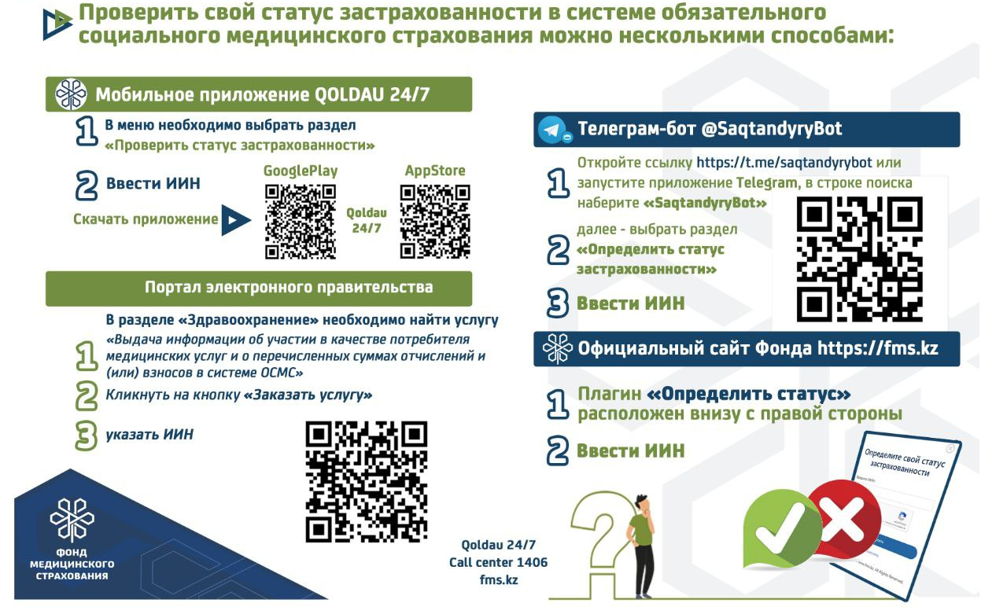
ИНСТРУМЕНТЫ по определению статуса в ОСМС

Slide 23

  ЛЬГОТНЫЕ КАТЕГОРИИ ГРАЖДАН, ВЗНОСЫ ЗА ОСМС ЗА КОТОРЫХ ПЛАТИТ ГОСУДАРСТВО
Закон Республики Казахстан от 16 ноября 2015 года № 405-V «Об обязательном социальном медицинском страховании»

Slide 24




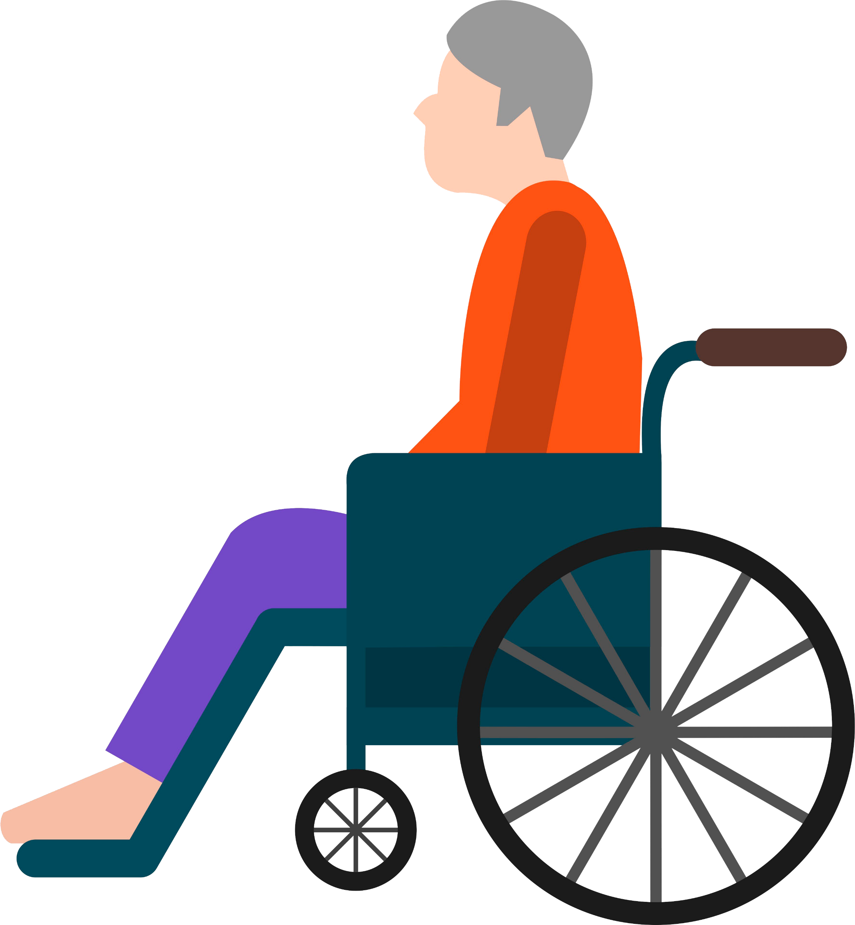








СТАТУС ЗАСТРАХОВАННОСТИ В СИСТЕМЕ ОСМС
ЛЬГОТНЫЕ КАТЕГОРИИ
1) дети
10) неработающие кандасы;
2) лица, зарегистрированные в качестве безработных;
11) многодетные матери, награжденные подвесками «Алтын алқа», «Кұміс алқа» или получившие ранее звание «Мать-героиня», а также награжденные орденами «Материнская слава» I и II степени;
3) неработающие беременные женщины;
12) инвалиды;
4) неработающее лицо (один из законных представителей ребенка), воспитывающее ребенка (детей) до достижения им (ими) возраста трех лет;
5) лица, находящиеся в отпусках в связи с беременностью и родами, усыновлением (удочерением) новорожденного ребенка (детей), по уходу за ребенком (детьми) до достижения им (ими) возраста трех лет;
13) лица, обучающиеся по очной форме обучения в организациях среднего, технического и профессионального, послесреднего, высшего образования, а также послевузовского образования
15) неработающие получатели государственной адресной социальной помощи.
ОБЯЗАТЕЛЬНОЕ СОЦИАЛЬНОЕ МЕДИЦИНСКОЕ СТРАХОВАНИЕ
6) неработающие лица, осуществляющие уход за ребенком-инвалидом;
6-1) неработающее лицо, осуществляющее уход за инвалидом первой группы с детства;
7) получатели пенсионных выплат, в том числе ветераны Великой Отечественной войны
Освобождаются от уплаты взносов в фонд:
1) лица, входящие в льготные категории граждан, взносы за которых платит государство
2) военнослужащие;
3) сотрудники специальных государственных органов;
4) сотрудники правоохранительных органов.
8) лица, отбывающие наказание по приговору суда в учреждениях уголовно-исполнительной (пенитенциарной) системы (за исключением учреждений минимальной безопасности);
9) лица, содержащиеся в следственных изоляторах;

Slide 25



СТАТУС ЗАСТРАХОВАННОСТИ В СИСТЕМЕ ОСМС
льготная категория - НЕРАБОТАЮЩАЯ БЕРЕМЕННАЯ ЖЕНЩИНА
Если женщина, после присвоения льготного статуса ОПЛАТИЛА ЕСП, то она УТРАТИТ льготный статус и для его восстановления нужно будет платить взносы на ОСМС как самостоятельный плательщик (без уплаты ОПВ и СО) или ждать 2 месяца для присвоения льготного статуса
В этом случае, льготный статус в системе ОСМС присвоится АВТОМАТИЧЕСКИ по прошествии 2-х месяцев с момента уплаты ОПВ и СО
ПРИ ОБРАЩЕНИИ НЕРАБОТАЮЩЕЙ БЕРЕМЕННОЙ ЖЕНЩИНЫ, НЕ ИМЕЮЩЕЙ СТАТУС ЗАСТРАХОВАННОСТИ В СИСТЕМЕ ОСМС НУЖНО:
1. Установить факт беременности – ВОП/акушерка (ГОБМП)
2. Внести данные пациентки в РЕГИСТР БЕРЕМЕННЫХ И ЖЕНЩИН ФЕРТИЛЬНОГО ВОЗРАСТА (РБЖФВ) – акушерка (ГОБМП)
ГАРАНТИРОВАННЫЙ ОБЪЕМ БЕСПЛАТНОЙ МЕДИЦИНСКОЙ ПОМОЩИ
Если за женщину в течение 2-х месяцев перед обращением не было обязательных пенсионных взносов (ОПВ) и социальных отчислений (СО) статус страхования присвоится АВТОМАТИЧЕСКИ в течение 3-х дней, при условии правильного заполнения данных в РБЖФВ
ОБЯЗАТЕЛЬНОЕ СОЦИАЛЬНОЕ МЕДИЦИНСКОЕ СТРАХОВАНИЕ
Если медицинская помощь требуется срочно, то можно отправить обращение через мобильное приложение QOLDAU 24/7 о присвоении ВРЕМЕННОГО СТАТУСА застрахованности
Для присвоения льготного статуса, неработающей беременной женщине НЕ НУЖНО оплачивать имеющуюся задолженность
Временный статус присваивается 1 раз сроком на 1 месяц

Slide 26
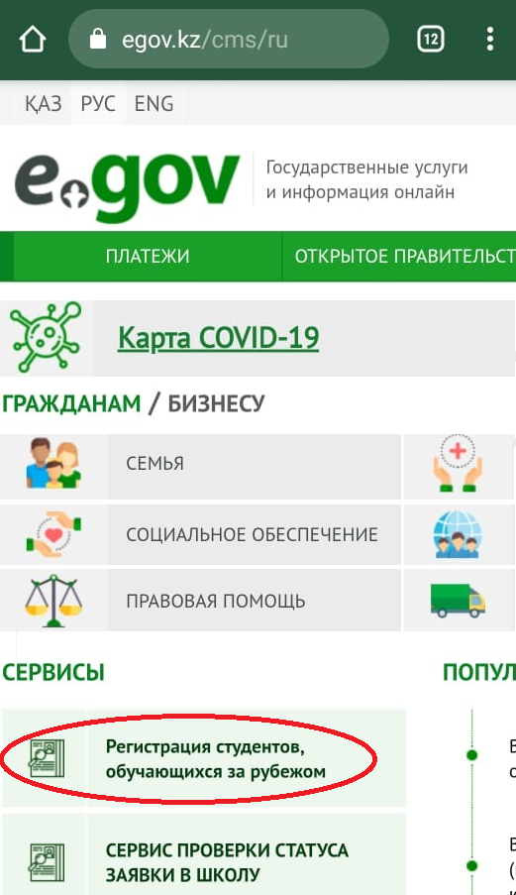
СТАТУС ЗАСТРАХОВАННОСТИ В СИСТЕМЕ ОСМС
льготная категория – ОБУЧАЮЩИЕСЯ ПО ОЧНОЙ ФОРМЕ
13) лица, обучающиеся по очной форме обучения в организациях среднего, технического и профессионального, послесреднего, высшего образования, а также послевузовского образования
1
2
ОБУЧАЮЩИЕСЯ В ОТЕЧЕСТВЕННЫХ УЧЕБНЫХ ЗАВЕДЕНИЯХ
ОБУЧАЮЩИЕСЯ В ЗАРУБЕЖНЫХ УЧЕБНЫХ ЗАВЕДЕНИЯХ
Если статус в системе ОСМС НЕЗАСТРАХОВАН, то пациенту нужно самостоятельно обратиться в деканат (администрацию) учебного заведения для внесения его данных в информационную систему «Национальная образовательная база данных» (НОБД)
Нужно проверить корректность заполняемых полей:
ИИН, ФИО
Период обучения
Форма обучения
Необходимо воспользоваться сервисом на портале egov.kz «РЕГИСТРАЦИЯ СТУДЕНТОВ, ОБУЧАЮЩИХСЯ ЗА РУБЕЖОМ»
Нужно заполнить заявление и приложить документы, подтверждающие обучение и подписать ЭЦП
ОБЯЗАТЕЛЬНОЕ СОЦИАЛЬНОЕ МЕДИЦИНСКОЕ СТРАХОВАНИЕ
ДАННЫЕ учеников НАЗАРБАЕВ ИНТЕЛЛЕКТУАЛЬНОЙ ШКОЛЫ, которые достигли 18 лет, также должны быть внесены в НОБД для получения льготного статуса застрахованности в системе ОСМС
Нужно после каждого семестра проверять статус застрахованности и, при необходимости, его актуализировать

Slide 27



Направление пациентов в другую клинику
Приказ Министра здравоохранения Республики Казахстан от 8 декабря 2020 года № ҚР ДСМ-242/2020
«Об утверждении правил закупа услуг у субъектов здравоохранения по оказанию медицинской помощи в рамках гарантированного объема бесплатной медицинской помощи и (или) в системе обязательного социального медицинского страхования»
Клиники, заключившие договоры с ФСМС могут передать на соисполнение часть медуслуг, для этого, соисполнитель должен быть включен в Базу данных ФСМС
КАКИЕ МЕДУСЛУГИ НЕЛЬЗЯ ПЕРЕДАВАТЬ НА СОИСПОЛНЕНИЕ
1. Предоставляемые специалистами ПМСП (профилактика, иммунизация, патронаж, актив, пропаганда ЗОЖ и др.)
2. Высокотехнологичную медицинскую помощь (ВТМП), кроме отдельных видов консультативно-диагностической помощи (КДП), которые не предоставляются в Казахстане и необходимы для оказания ВТМП. Например, обследование донора костного мозга и гемопоэтических стволовых клеток при подборе и активации донора
3. Услуги программного гемодиализа или перитонеального диализа, если договор с ФСМС был заключен именно на эти медуслуги
4. Медуслуги специализированной медицинской помощи в стационарных и стационарозамещающих условиях, если договор с ФСМС был заключен именно на эти медуслуги
Можно также заключить договор соисполнения с поставщиком, который не включен в Базу данных ФСМС и находится за пределами РК (иностранная клиника), если медуслуги не предоставляются на территории РК
Предварительно такой договор нужно согласовать с ФСМС
ГАРАНТИРОВАННЫЙ ОБЪЕМ БЕСПЛАТНОЙ МЕДИЦИНСКОЙ ПОМОЩИ
ОБЯЗАТЕЛЬНОЕ СОЦИАЛЬНОЕ МЕДИЦИНСКОЕ СТРАХОВАНИЕ
Соисполнитель должен оказывать медуслуги пациентам, соблюдая все нормы, стандарты, а также протоколы диагностики и лечения заболеваний
Внесение данных о выполненных медицинских услугах соисполнителем в информационные системы является обязательным
Если между направляющей медорганизацией и соисполнителем не заключен договор, то основанием для его заключения служит направление от врача
Договор на соисполнение заключается через информационные системы МЗРК

Slide 28






ПРИКРЕПЛЕНИЕ ИНОСТРАНЦЕВ К ПОЛИКЛИНИКЕ
Приказ Министра здравоохранения Республики Казахстан от 13 ноября 2020 года № ҚР ДСМ-194/2020
«Об утверждении правил прикрепления физических лиц к организациям здравоохранения, оказывающим первичную медико-санитарную помощь»
Одним из оснований прикрепления населения к поликлиникам является наличие договора добровольного медицинского страхования (ДМС)
ЗАЯВЛЕНИЕ на прикреплении подаётся В ПОЛИКЛИНИКЕ при личном обращении или через страховую компанию, с которой заключен договор ДМС
Подтверждением прикрепления к поликлинике является ТАЛОН (форма 064/у), который выдается медицинским регистратором
КТО МОЖЕТ БЫТЬ ПРИКРЕПЛЕН
Иностранцы и лица без гражданства, временно пребывающие на территории Казахстана
Лица, ищущие убежище
Прикрепление к организации проводится на период действия договора Добровольного медицинского страхования
ОБЯЗАТЕЛЬНОЕ СОЦИАЛЬНОЕ МЕДИЦИНСКОЕ СТРАХОВАНИЕ
ЧТО НУЖНО ДЛЯ ПРИКРЕПЛЕНИЯ
Прикрепление членов семьи осуществляется при наличии их письменного согласия одним из членов семьи на основании заявления произвольной формы на казахском или русском языке при предоставлении договора ДМС и документа, удостоверяющего личность каждого члена семьи
ДОГОВОР ДМС
ЗАЯВЛЕНИЕ произвольной формы на казахском или русском языке
ДОКУМЕНТ, удостоверяющий личность (заграничный паспорт)
Прикрепление детей, не достигших восемнадцати лет, осуществляется при наличии документов, удостоверяющих их личность и документа законного представителя
Иностранцы, постоянно проживающие на территории Казахстана, пользуются правами и несут обязанности в системе здравоохранения на ровне с гражданами РК

Slide 29





СТАТУС ЗАСТРАХОВАННОСТИ В СИСТЕМЕ ОСМС
Приказ Министра здравоохранения Республики Казахстан от 8 декабря 2020 года № ҚР ДСМ-238/2020
«Об утверждении правил оказания специализированной, в том числе высокотехнологичной медицинской помощи»
ОТКАЗ В ВОЗВРАТЕ МОЖЕТ БЫТЬ ПО СЛЕДУЮЩИМ ПРИЧИНАМ:
МОЖНО ЛИ ВЕРНУТЬ ОШИБОЧНО ПЕРЕЧИСЛЕННЫЕ ВЗНОСЫ НА ОСМС?
1) в заявлении плательщика неверно указаны (либо не указаны) реквизиты плательщика (БИН, ИИН), реквизиты платежа (номер и/или дата и/или сумма платежного поручения), не приложены документы, подтверждающие изменения данных (реквизитов) потребителя медицинских услуг, отправку платежа в фонд либо приложены нечитабельные копии подтверждающих документов
2) форма заявления плательщика не соответствует приложению 1 к Правилам №478
3) в заявлении плательщика указана некорректная причина возврата
4) неполного предоставления подтверждающих документов
5) отсутствует основание для возврата отчисления/ взноса/ пени
6) согласно сведениям из интернет-ресурса Комитета государственных доходов, индивидуальный предприниматель зарегистрированный как действующий не освобождается от уплаты взносов
7) сумма, перечисленная в фонд в пользу иностранцев и членов их семей, временно пребывающих на территории Республики Казахстан в соответствии с условиями международного договора, ратифицированного Республикой Казахстан
Ошибочно перечисленные ВЗНОСЫ НА ОСМС можно вернуть, для этого НУЖНО:
Обратиться в филиал*
НАО «Государственная корпорация «Правительство для граждан»
Госкорпорация возвращает средства/ отказывает в возврате в течение 15 рабочих дней
1
3
ОБЯЗАТЕЛЬНОЕ СОЦИАЛЬНОЕ МЕДИЦИНСКОЕ СТРАХОВАНИЕ
Написать заявление о возврате ошибочно перечисленных средств, приложить к заявлению документы, подтверждающие оплату
Оплатить не оплаченные периоды, но не больше предыдущих 12 месяцев
2
4
*Адреса филиалов Государственной корпорации «Правительство для граждан» можно посмотреть на официальном сайте https://gov4c.kz/

Slide 30
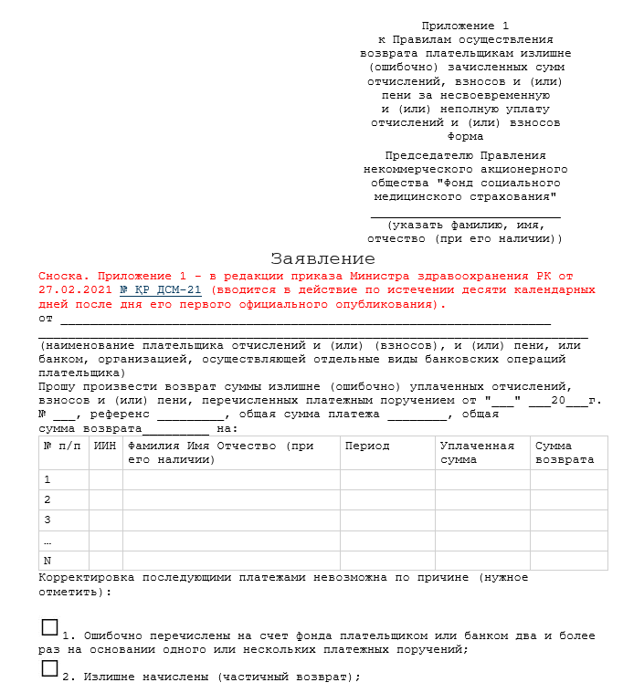
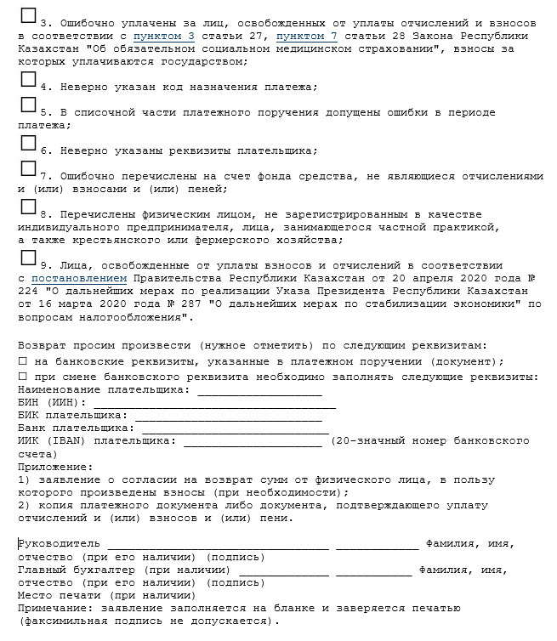

Slide 31
СТАТУС ЗАСТРАХОВАННОСТИ В СИСТЕМЕ ОСМС
АЛГОРИТМ ДЕЙСТВИЙ В СЛУЧАЕ НАЛИЧИЯ ПЛАТЕЖЕЙ И ОТСУТСТВИЯ СТАТУСА ЗАСТРАХОВАННОСТИ
1
Проверить статус застрахованности и периоды задолженности
2
После определения периодов задолженности пациенту необходимо устранить задолженность
3
3
ОБЯЗАТЕЛЬНОЕ СОЦИАЛЬНОЕ МЕДИЦИНСКОЕ СТРАХОВАНИЕ
За периоды задолженности были платежи
За периоды задолженности не было платежей
Необходимо написать заявление
в НАО «Государственная корпорация «Правительство для граждан» об аннулировании задолженности. К заявлению приложить документы, подтверждающие оплату
Работникам нужно обратиться в бухгалтерию для выяснения причин и проведения новой оплаты за период задолженности + пеня
Самостоятельным плательщикам нужно оплатить за период задолженности как самостоятельный плательщик
ИП нужно оплатить 5% от 1,4 МЗП за период задолженности + пеня

Slide 32
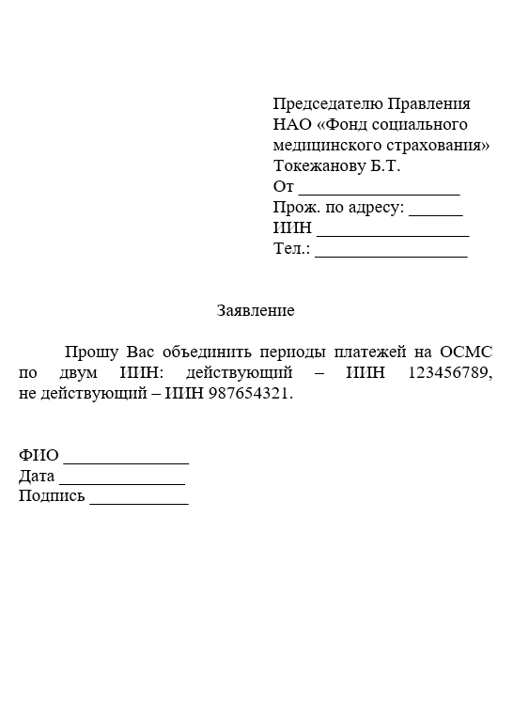

СТАТУС ЗАСТРАХОВАННОСТИ В СИСТЕМЕ ОСМС
ЕСЛИ ПАЦИЕНТ ИМЕЕТ 2 ИИН
Иностранные граждане, которые получили вид на жительство (ВНЖ) или ГРАЖДАНСТВО РК могут иметь 2 ИИН
К прежнему ИИН таких граждан отнесены платежи на ОСМС, которые необходимо перенести на новый ИИН
Для этого нужно написать заявление в Фонд медстрахования для объединения ИИН одного человека и переноса платежей на новый ИИН
ОБЯЗАТЕЛЬНОЕ СОЦИАЛЬНОЕ МЕДИЦИНСКОЕ СТРАХОВАНИЕ
ЗАЯВЛЕНИЕ нужно отправить по электронному адресу kanc@fms.kz

Slide 33
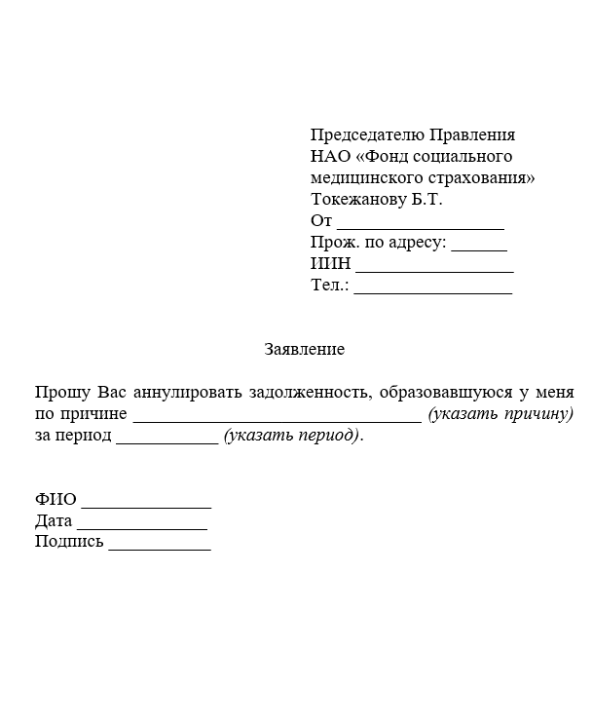
АННУЛИРОВАНИЕ ЗАДОЛЖЕННОСТИ В СИСТЕМЕ ОСМС
Для аннулирования задолженности, которая образовалась:
во время нахождения в льготной категории
до получения вида на жительство (ВНЖ)/ гражданства РК
у трудового мигранта до въезда на территорию РК
ОБЯЗАТЕЛЬНОЕ СОЦИАЛЬНОЕ МЕДИЦИНСКОЕ СТРАХОВАНИЕ
Нужно написать заявление в Фонд медстрахования
ЗАЯВЛЕНИЕ нужно отправить по электронному адресу kanc@fms.kz

Slide 34




СТОМАТОЛОГИЧЕСКАЯ ПОМОЩЬ
Приказ Министра здравоохранения Республики Казахстан от 21 сентября 2020 года № ҚР ДСМ-106/2020 «Об утверждении перечня отдельных категорий населения, подлежащих экстренной и плановой стоматологической помощи»
ПРАВО НА ПОЛУЧЕНИЕ СТОМАТОЛОГИЧЕСКОЙ ПОМОЩИ В ГОБМП И ОСМС имеют отдельные категории граждан, утвержденные в приказе МЗРК № 106
ПЛАНОВУЮ СТОМАТОЛОГИЧЕСКУЮ ПОМОЩЬ МОГУТ ПОЛУЧИТЬ
1. дети до 18 лет
2. беременные женщины
Если пациент состоит в категории граждан, которые имеют право на получение стоматологической помощи в ГОБМП и ОСМС
и если это
Необходимо проверить, СОСТОИТ ЛИ СТОМАТОЛОГИЧЕСКАЯ КЛИНИКА, в которую планирует обратиться пациент,
В СПИСКЕ ПОСТАВЩИКОВ/ СОИСПОЛНИТЕЛЕЙ ФСМС
ЭКСТРЕННУЮ СТОМАТОЛОГИЧЕСКУЮ ПОМОЩЬ МОГУТ ПОЛУЧИТЬ
1. дети до 18 лет
2. беременные женщины
3. ветераны Великой отечественной войны
4. инвалиды 1, 2, 3 группы
5. многодетные матери, награжденные подвесками "Алтын алқа", "Күміс алқа"
6. получатели адресной социальной помощи
7. пенсионеры по возрасту
8. больные инфекционными, социально-значимыми заболеваниями и заболеваниями, представляющими опасность для окружающих
9. неработающие лица, осуществляющие уход за ребенком-инвалидом
10. неработающие лица, осуществляющие уход за инвалидом первой группы с детства
экстренный случай
(например, острая зубная боль), то он может обратиться в ближайшую стоматологическую клинику, которая оказывает нужные медуслуги
ГАРАНТИРОВАННЫЙ ОБЪЕМ БЕСПЛАТНОЙ МЕДИЦИНСКОЙ ПОМОЩИ
ОБЯЗАТЕЛЬНОЕ СОЦИАЛЬНОЕ МЕДИЦИНСКОЕ СТРАХОВАНИЕ
Это можно сделать следующими способами:
1. Спросить в стоматологической клинике
2. Проверить на сайте ФСМС в разделе «База данных субъектов здравоохранения, претендующих на оказание медицинской помощи в ГОБМП и ОСМС», по ссылке fms.kz
3. Проверить на сайте закупа ФСМС по электронному адресу fms.ecc.kz в разделе «База данных субъектов здравоохранения»
плановый случай
(например, осмотр или пломбирование), то он может обратиться в выбранную стоматологическую клинику

Slide 35


ЛЕКАРСТВЕННОЕ ОБЕСПЕЧЕНИЕ
Приказ Министра здравоохранения Республики Казахстан от 18 мая 2021 года № ҚР ДСМ – 41
«Об утверждении Казахстанского национального лекарственного формуляра»
Приказ Министра здравоохранения Республики Казахстан от 29 августа 2017 года № 666
«Об утверждении Перечня лекарственных средств и медицинских изделий в рамках гарантированного объема бесплатной медицинской помощи и в системе обязательного социального медицинского страхования, в том числе отдельных категорий граждан с определенными заболеваниями (состояниями) бесплатными и (или) льготными лекарственными средствами, медицинскими изделиями и специализированными лечебными продуктами на амбулаторном уровне»
ЛЕКАРСТВЕННОЕ ОБЕСПЕЧЕНИЕ
при получении медицинской помощи
АМБУЛАТОРНОЕ ЛЕКАРСТВЕННОЕ ОБЕСПЕЧЕНИЕ (АЛО)
ОБЕСПЕЧИВАЮТСЯ ПАЦИЕНТЫ
получающие медицинскую помощь
ОБЕСПЕЧИВАЮТСЯ ПАЦИЕНТЫ
ГАРАНТИРОВАННЫЙ ОБЪЕМ БЕСПЛАТНОЙ МЕДИЦИНСКОЙ ПОМОЩИ
ОБЯЗАТЕЛЬНОЕ СОЦИАЛЬНОЕ МЕДИЦИНСКОЕ СТРАХОВАНИЕ
при выезде бригады скорой медицинской помощи
в амбулаторных условиях
в стационарозамещающих условиях
в стационарных условиях
состоящие на диспансерном учете
с отдельными установленными заболеваниями и состояниями
Лекарственная помощь должна быть оказана с момента получения пациентом медицинской помощи
АЛО предоставляется пациентам по рецепту в аптеке при предъявлении документа, удостоверяющего личность

